Slide 1


























Socket
Giới thiệu
Lập trình Socket TCP
Lập trình Socket UDP
Lập trình Multicast

Slide 2
Socket
Server
Domain hoặc IP: 192.168.100.5
Port: 1000->40000
CLIENT
Service 1
Service 2
Service 3

Slide 3
Mạng máy tính:
Mạng trong cùng 1 máy
Mạng nội bộ (LAN)
Mạng diện rộng(Wan -> Internet)
Service 4
Switch
Internet
Service 1
Service 2
Service 3

Slide 4
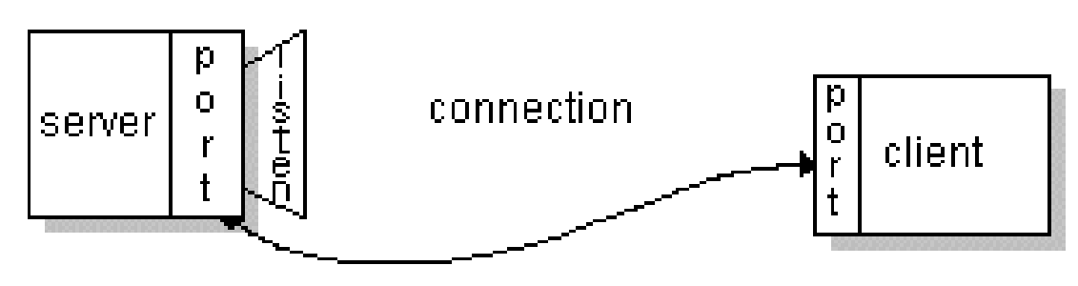
Giới thiệu về Socket
Khái niệm về socket
Góc độ mạng: Socket là 1 trong 2 điểm cuối của đường nối kết 2 chiều giữa 2 chương trình thực thi trên mạng.
Góc độ người lập trình: Socket là giao diện lập trình ứng dụng (API) hay bộ thư viện hàm hỗ trợ, dùng để nối kết chương trình ứng dụng với lớp mạng trong hệ thống mạng TCP/IP.
Giới thiệu lần đầu dưới hệ điều hành UNIX version 4.3 BSD.

Slide 5
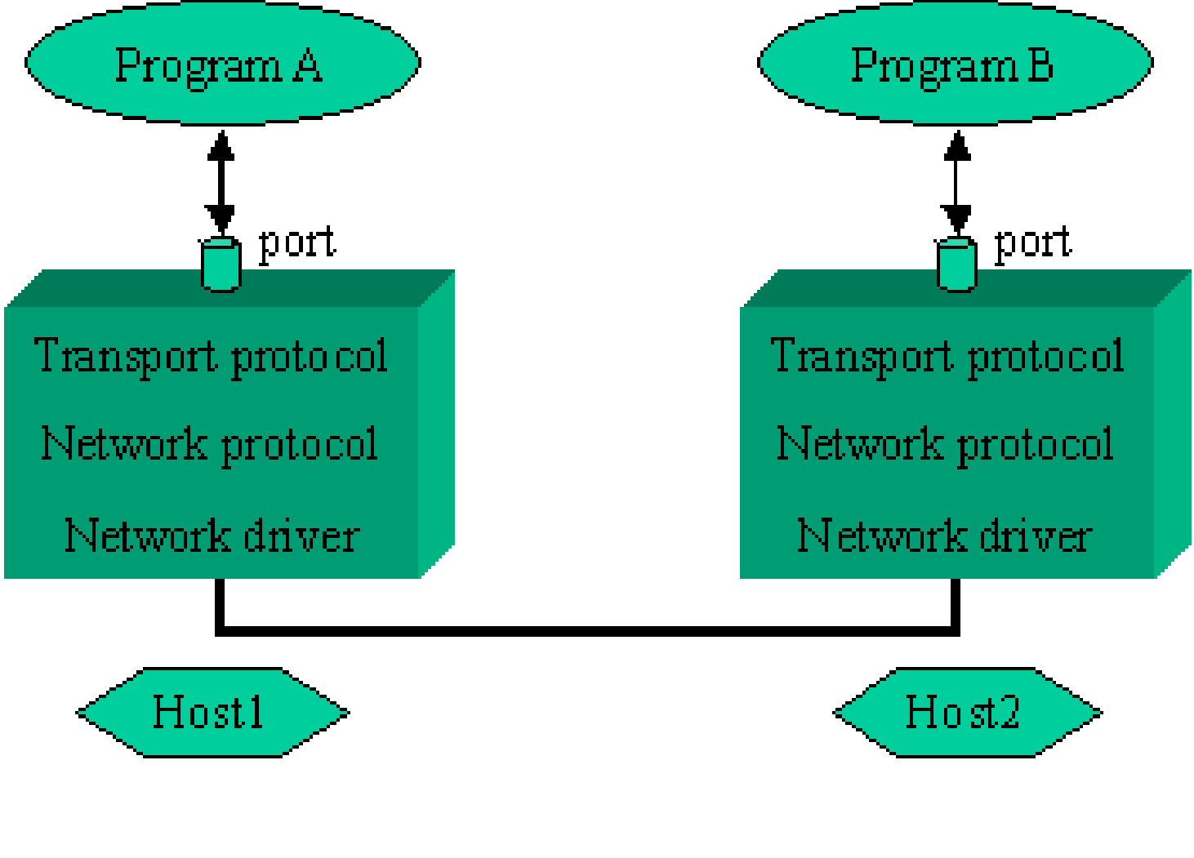
Giới thiệu về Socket
Phân loại
AF_UNIX: giao tiếp giữa các quá trình trong cùng 1 máy.
AF_INET: giao tiếp giữa các quá trình trên nhiều máy tính.

Slide 6
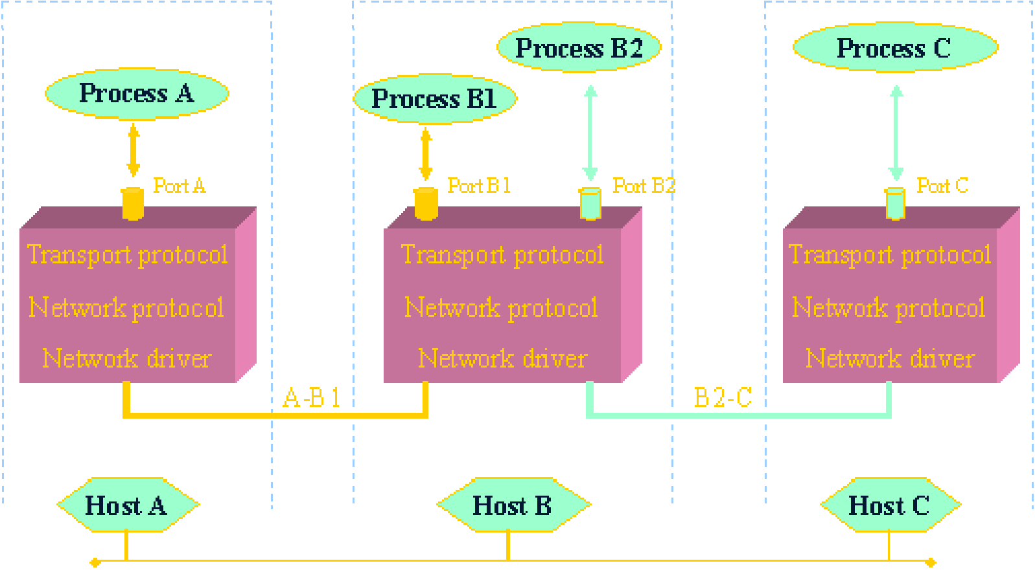
Giới thiệu về Socket
Cơ chế giao tiếp
Một trong hai quá trình phải công bố số hiệu cổng của socket mà mình sử dụng để nhận và gởi dữ liệu.
Các quá trình khác có thể giao tiếp với quá trình đã công bố cổng cũng bằng cách tạo ra một socket.

Slide 7
Giới thiệu về Socket
Cổng (port): là 1 số 16 bit
Từ 0 – 1023: cổng hệ thống
Từ 1024 – 49151: cổng phải đăng ký (registered port)
Từ 49152 – 65535: cổng dùng riêng (private port).
Một số cổng thông dụng
Echo:
Web:
FTP:
cổng 7 (TCP, UDP)
cổng 80 (TCP)
cổng 21 cho nối kết và 20 cho dữ liệu (TCP)
SMTP: cổng 25 (TCP)
POP: cổng 110 (TCP)
Telnet: cổng 23 (TCP)
DNS:
SNMP:
RIP:
cổng 53 (TCP và UDP) cổng 161 (UDP)
cổng 520 (UDP)

Slide 8
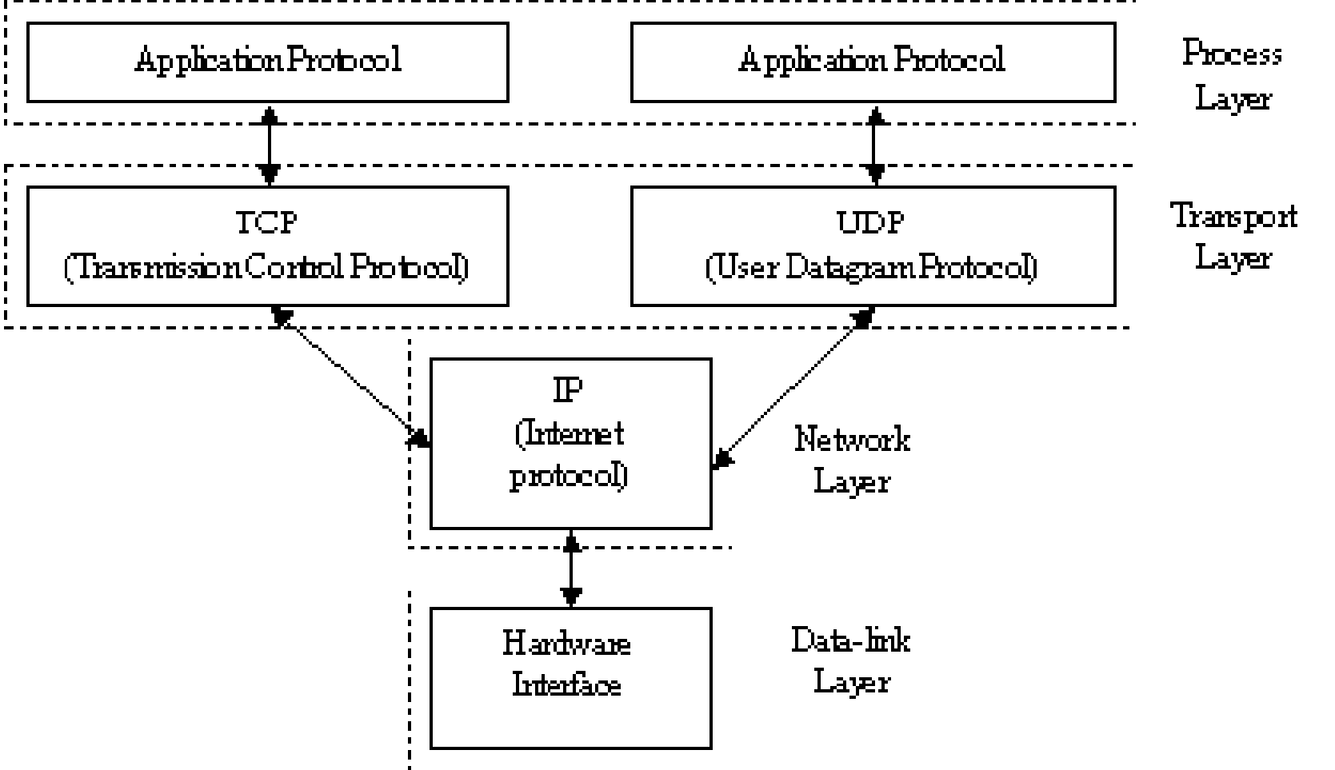
Giới thiệu về Socket
Các chế độ giao tiếp
TCP (Transmission Control Protocol): có nối kết
UDP (User Datagram Protocol): không nối kết

Slide 9
Giới thiệu về Socket
So sánh giữa TCP và UDP
Có nối kết (TCP) | Không nối kết (UDP)
Tồn tại kênh giao tiếp ảo giữa 2 quá trình | Không tồn tại kênh giao tiếp ảo giữa 2 quá trình
Dữ liệu được gửi đi theo chế độ bảo đảm: có kiểm tra lỗi, truyền lại gói tin lỗi hay mất, bảo đảm thứ tự đến của các gói tin ... | Dữ liệu được gửi đi theo chế độ không bảo đảm: Không kiểm tra lỗi, không phát hiện và không truyền lại gói tin bị lỗi hay bị mất, không bảo đảm thứ tự đến của các gói tin ...
Dữ liệu chính xác Tốc độ truyền chậm | Dữ liệu không chính xác Tốc độ truyền nhanh
Thích hợp cho các ứng dụng cần độ chính xác cao: truyền file, thông tin điều khiển ... | Thích hợp cho các ứng dụng cần tốc độ, không cần chính xác cao: truyền âm thanh, hình ảnh ...

Slide 10
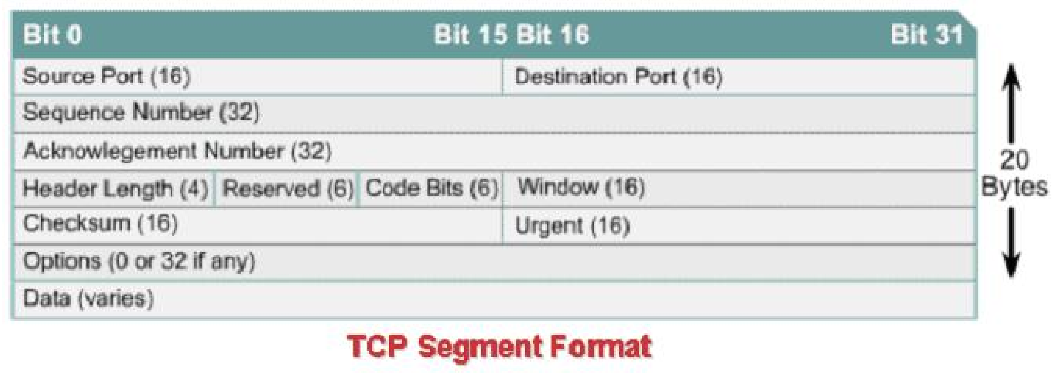
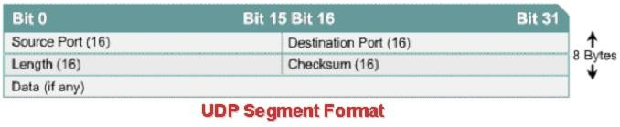
Giới thiệu về Socket
So sánh giữa TCP và UDP

Slide 11
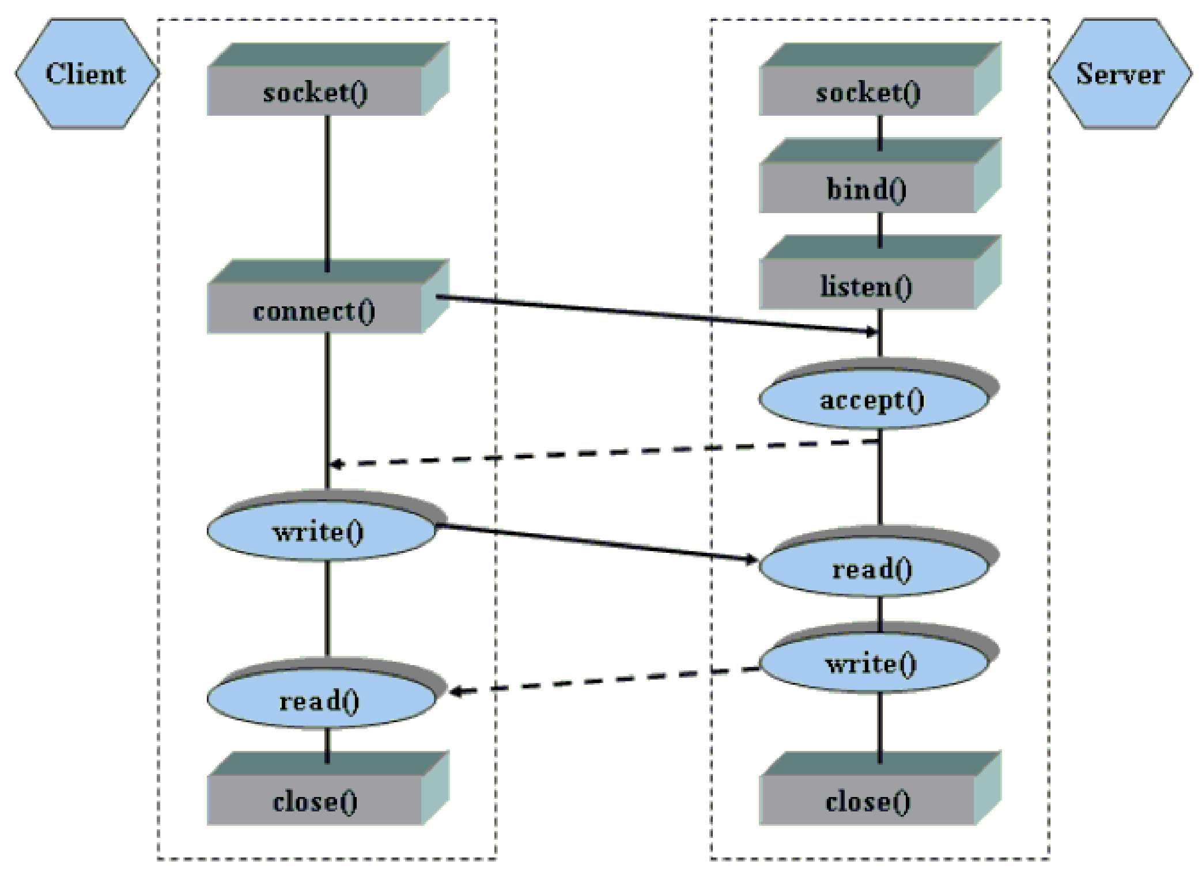
Socket ở chế độ có nối kết (TCP)

Slide 12
Socket ở chế độ có nối kết (TCP)
Giao thức ứng dụng
Trao đổi thông tin giữa Client và Server phải tuân thủ giao thức của ứng dụng.
Nếu theo các Protocol đã định nghĩa sẵn: tham khảo RFC.
Nếu ứng dụng riêng biệt: tự thiết kế protocol riêng.
TCP Socket dưới Java
Thông qua các lớp trong gói java.net
Các lớp chính:
java.net.Socket: hỗ trợ xây dựng chương trình Client
java.net.ServerSocket: hỗ trợ xây dựng chương trình Server

Slide 13
Socket ở chế độ có nối kết (TCP)
Lớp java.net.Socket
Socket(String HostName, int PortNumber) throws IOException: nối kết đến Server có tên là HostName, cổng là PortNumber.
VD: Socket
Hoặc Socket
s = new Socket(“www.cit.ctu.edu.vn”, 80); s = new Socket(“203.162.36.149”, 80);
InputStream getInputStream() throws IOException: trả về 1 InputStream nối với Socket.
OutputStream getOutputStream() throws IOException: trả về OutputStream nối với Socket.
VD: InputStream is = s.getInputStream(); OutputStream os = s.getOutputStream();
void close() throws IOException: đóng Socket lại, giải phóng kênh ảo, xóa nối kết giữa Client và Server.
VD: s.close();

Slide 14
Socket ở chế độ có nối kết (TCP)
Lớp java.net.Socket
InetAddress getInetAddress(): lấy địa chỉ của máy tính đang nối kết (ở xa).
int getPort(): lấy cổng của máy tính đang nối kết (ở xa).
InetAddress getLocalAddress(): lấy địa chỉ cục bộ.
int getLocalPort(): lấy giá trị cổng cục bộ
void setSoTimeout(int timeout) throws SocketException:
Khi đang nghẽn (blocked) trên hàm read(), sau 1 thời gian timeout tính bằng mili giây mà 1 Client không gửi yêu cầu gì (request), Server sẽ quẳng ra 1 ngoại lệ.
void setKeepAlive(boolean on) throws SocketException:
quá trình Client muốn giữ nối kết ngay khi nó không gửi thông tin gì cho Server.

Slide 15
Socket ở chế độ có nối kết (TCP)
Xây dựng chương trình Client ở chế độ TCP
Mở một socket nối kết đến Server đã biết địa chỉ IP (hay địa chỉ tên miền) và số hiệu cổng.
Lấy InputStream và OutputStream gán với Socket.
Tham khảo Protocol của dịch vụ để định dạng đúng dữ liệu trao đổi với Server.
Trao đổi dữ liệu với Server nhờ vào các InputStream và OutputStream vừa lấy.
Đóng Socket trước khi kết thúc chương trình.

Slide 16
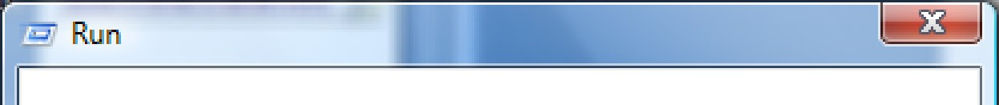
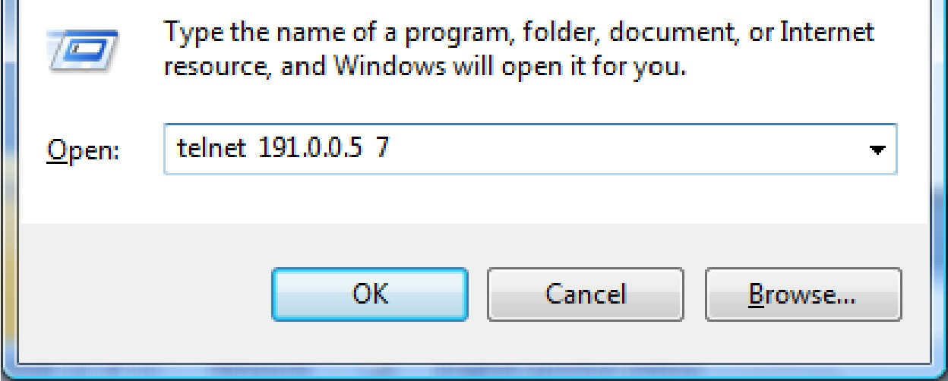
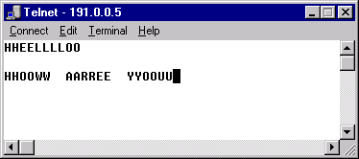
Socket ở chế độ có nối kết (TCP)
Chương trình TCPEchoClient
Trên hệ thống UNIX, dịch vụ Echo được thiết kế theo mô hình Client-Server sử dụng Socket cả TCP và UDP.
Cổng mặc định dành cho Echo Server là 7.
Kết nối đến địa chỉ
191.0.0.5 tại cổng số 7
Gửi đi ký tự gì sẽ nhận được đúng ký tự đó

Slide 17
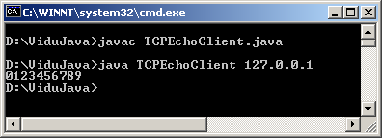
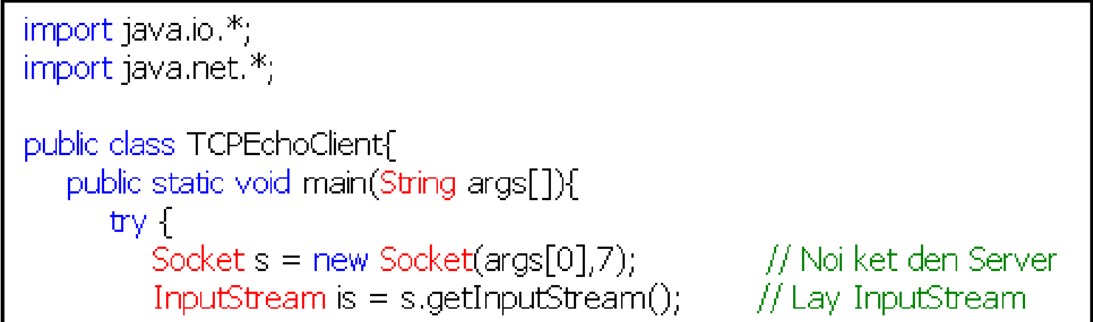
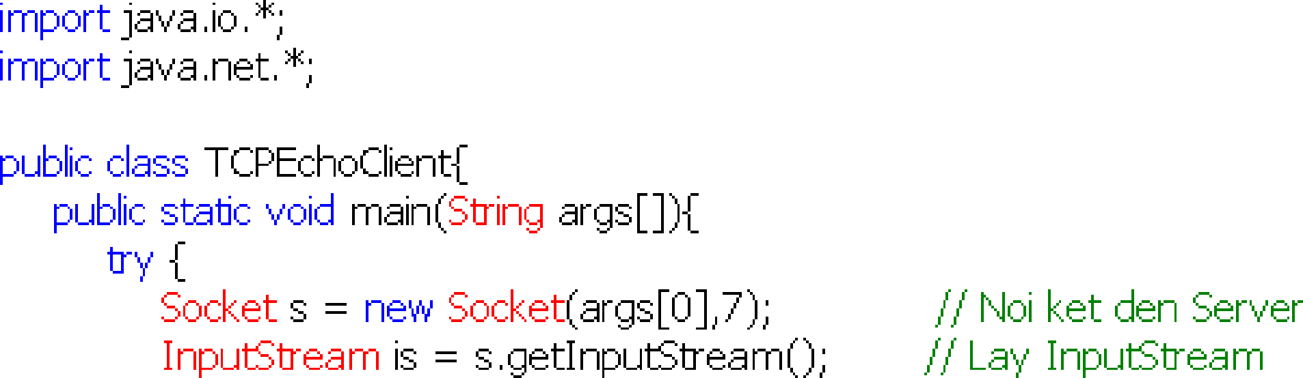
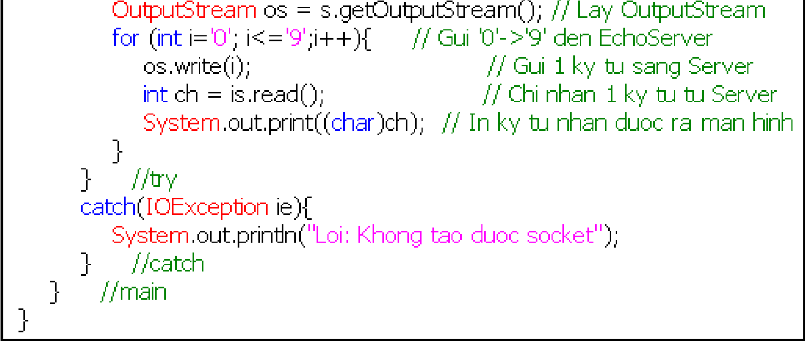
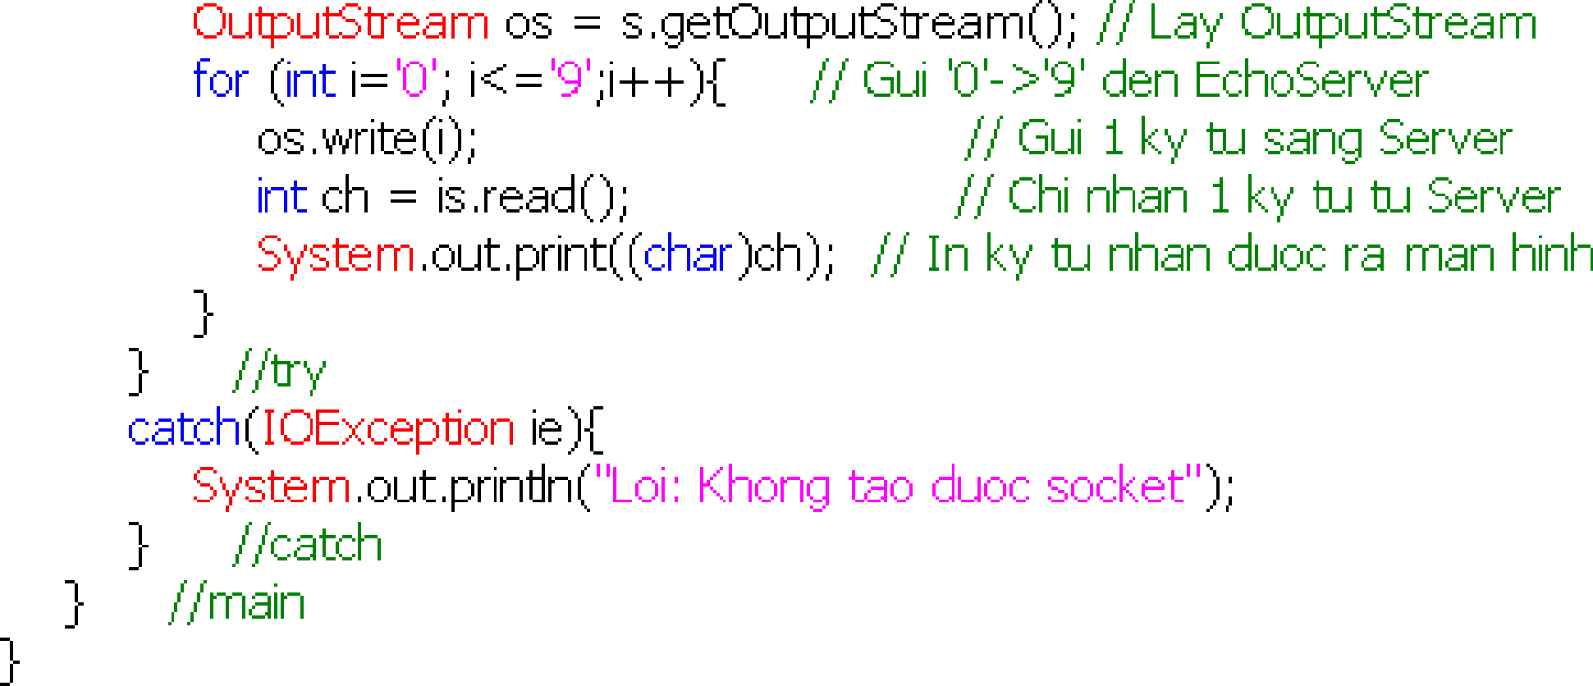
Socket ở chế độ có nối kết (TCP)
Chương trình TCPClient:
Gửi qua Server từ 0->9
Nhận kết quả và hiển thị ra màn hình.

Slide 18
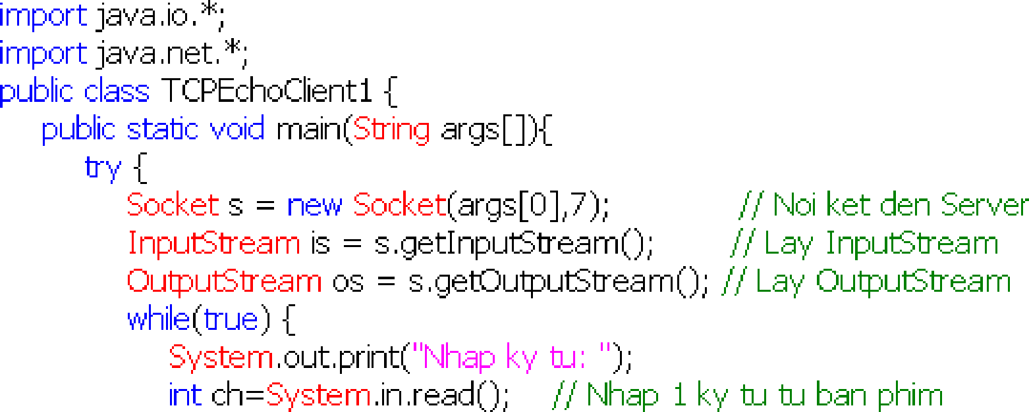
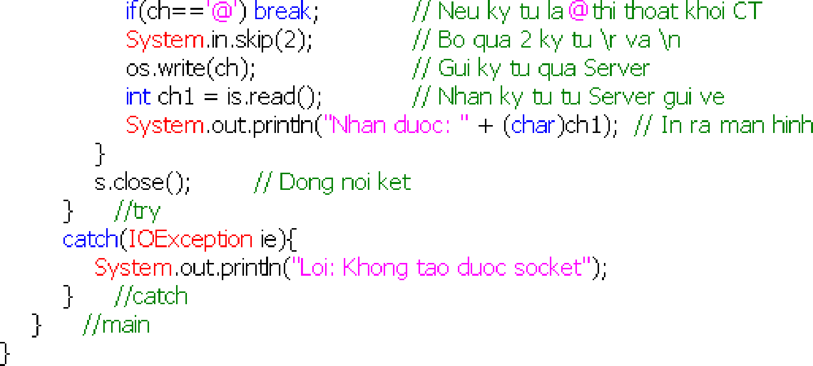
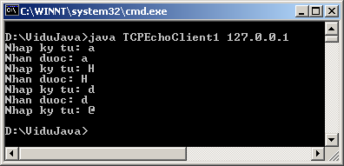
Socket ở chế độ có nối kết (TCP)
Chương trình TCPClient:
Nhập 1 ký tự từng bàn phím
Gửi ký tự đó qua Server
Nhận kết quả và hiển thị ra màn hình.

Slide 19
Socket ở chế độ có nối kết (TCP)
Lớp java.net.ServerSocket
ServerSocket(int PortNumber): tạo một Socket của Server và lắng nghe trên cổng PortNumber.
VD: ServerSocket ss = new ServerSocket(7);
Socket accept(): Bị nghẽn cho đến khi có một yêu cầu nối kết từ Client. Chấp nhận cho nối kết, trả về một Socket là một đầu của kênh giao tiếp ảo giữa Server và Client.
VD: Socket s = ss.accept();
Server sau đó sẽ lấy InputStream và OutputStream của Socket mới s để giao tiếp với Client:
InputStream is = s.getInputStream(); OutputStream os = s.getOutputStream();

Slide 20











Socket ở chế độ có nối kết (TCP)
Xây dựng chương trình Server ở chế độ TCP
Phục vụ tuần tự
Tại 1 thời điểm Server chỉ chấp nhận 1 yêu cầu nối kết
Nếu có các nối kết khác sẽ đưa vào hàng đợi
Sau khi phục vụ Client đó xong, quay lại phục vụ tiếp Client trong hàng đợi.
Phục vụ song song
Tại 1 thời điểm Server chấp nhận nhiều yêu cầu nối kết.
Tất cả yêu cầu nối kết được phục vụ cùng 1 lúc.
Hiệu quả hơn.
Cần máy tính đủ mạnh và tài nguyên lớn hơn.

Slide 21
Socket ở chế độ có nối kết (TCP)
Chương trình Server phục vụ tuần tự
Tạo socket và gán số hiệu cổng cho Server.
Lắng nghe yêu cầu nối kết.
Với một yêu cầu nối kết được chấp nhận thực hiện các bước sau:
Lấy InputStream và OutputStream gắn với Socket của kênh ảo vừa được hình thành.
Lặp lại công việc sau:
Chờ nhận các yêu cầu (công việc).
Phân tích và thực hiện yêu cầu.
Tạo thông điệp trả lời.
Gửi thông điệp trả lời về Client.
Nếu không còn yêu cầu hoặc Client kết thúc, đóng Socket và quay lại bước 2 (lắng nghe yêu cầu nối kết tiếp tục).

Slide 22
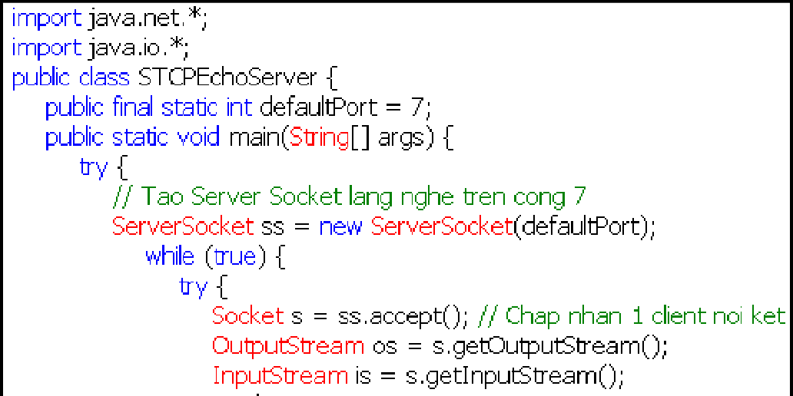
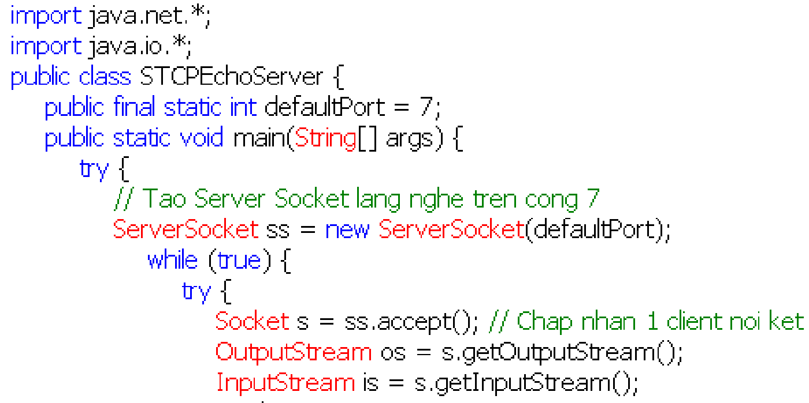
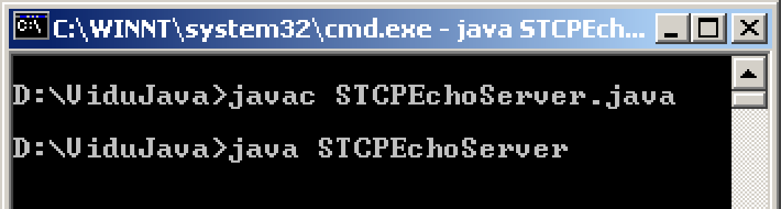
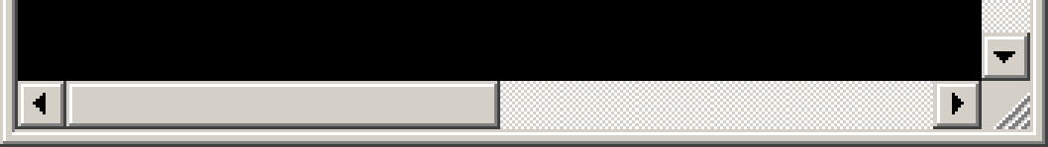
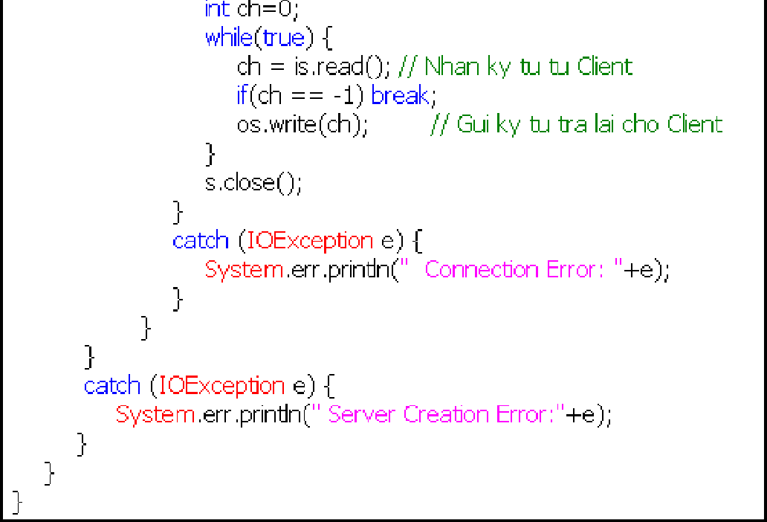
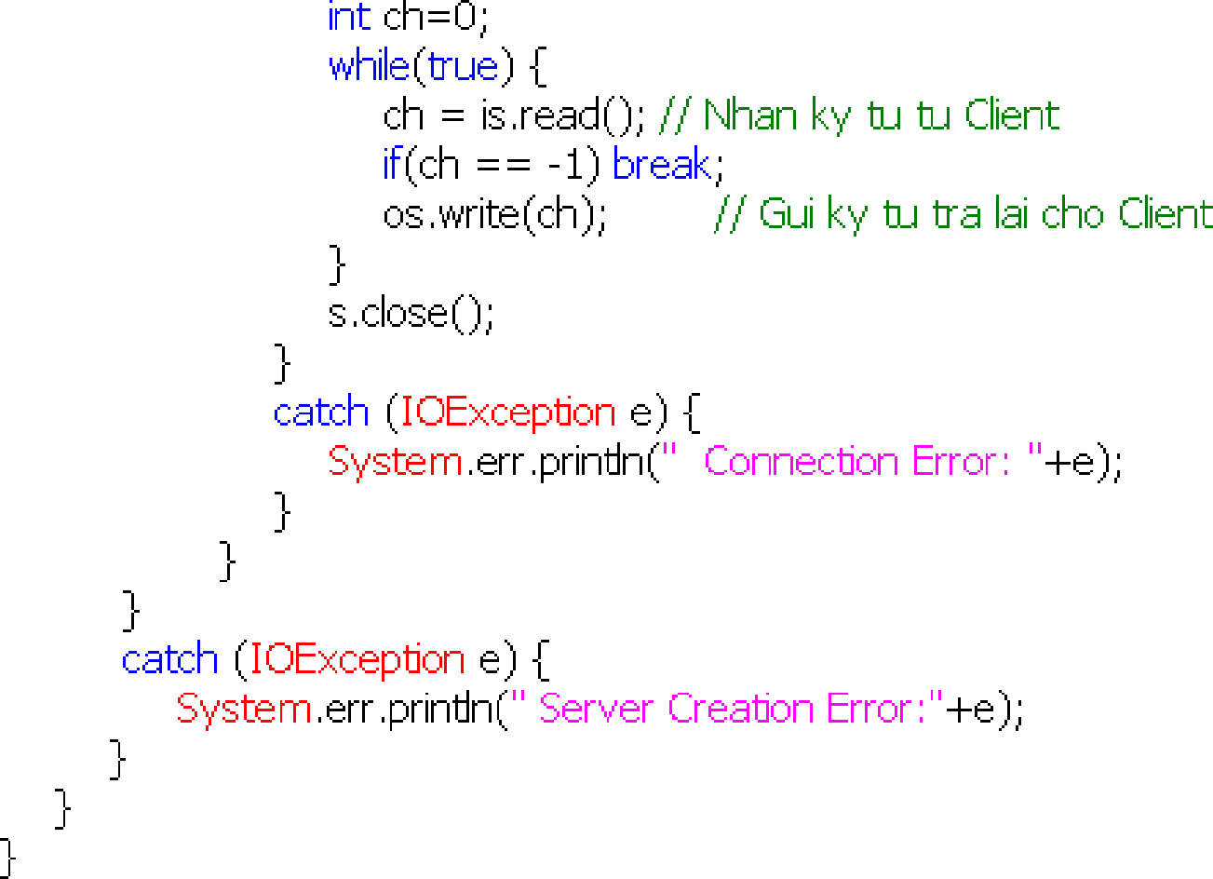
Socket ở chế độ có nối kết (TCP)
Chương trình STCPEchoServer
Biên dịch và thực thi Server trước
Mở cửa số khác, thực thi Client sau
Giả sử Server đang thực thi trên máy tính ở địa chỉ 172.18.213.233, thực thi Client: java TCPEchoClient 172.18.213.233
n Thơ 20

Slide 23
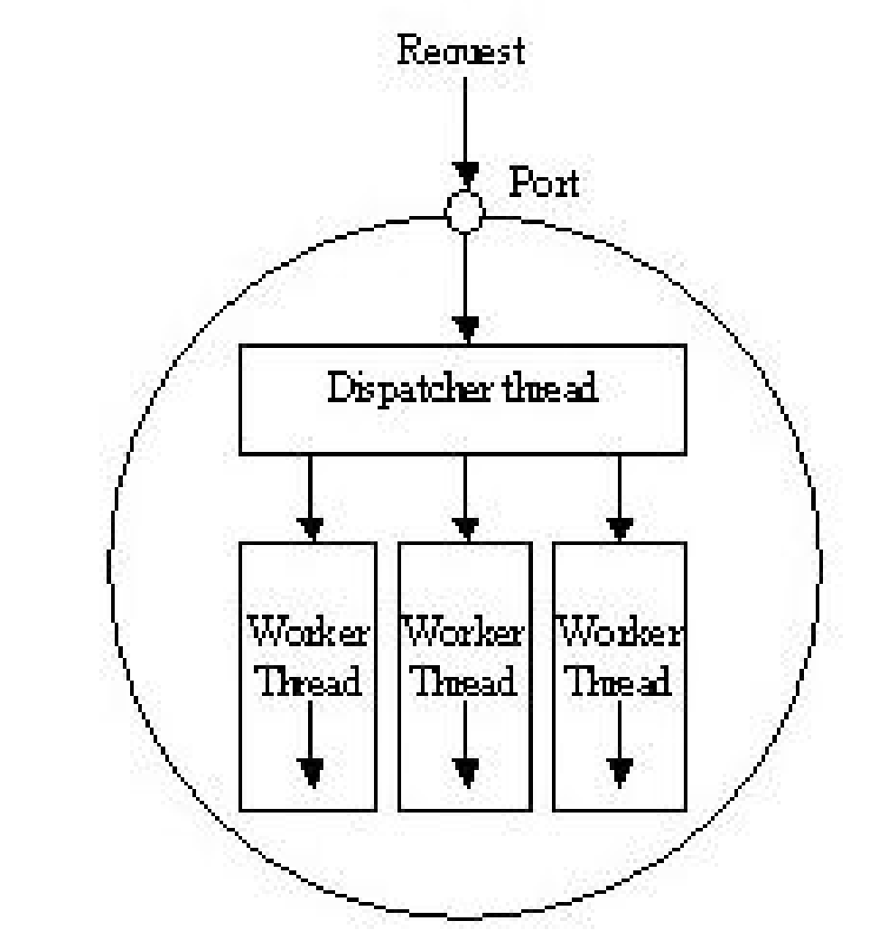
Socket ở chế độ có nối kết (TCP)
Chương trình Server phục vụ song song
Gồm 2 phần thực hiện song song nhau:
Phần 1:
Phần 2:
Xử lý các yêu cầu nối kết.
Xử lý các thông điệp yêu cầu từ khách hàng.
Luồng chỉ huy
Nhận yêu cầu nối kết
Các luồng thực thi Phục vụ các yêu cầu cho Client

Slide 24
Socket ở chế độ có nối kết (TCP)
Chương trình Server phục vụ song song
Phần 1: Lặp lại các công việc sau:
Lắng nghe yêu cầu nối kết của khách hàng.
Chấp nhận một yêu cầu nối kết :
Tạo kênh giao tiếp ảo mới với khách hàng.
Tạo Phần 2 để xử lý các thông điệp yêu cầu của khách hàng.
Phần 2: Lặp lại các công việc sau:
Chờ nhận thông điệp yêu cầu của khách hàng.
Phân tích và xử lý yêu cầu.
Gửi thông điệp trả lời cho khách hàng.
Phần 2 sẽ kết thúc khi kênh ảo bị xóa đi.
Phần 2 được thiết kế là 1 thread (để có thể thực thi song song với phần 1).

Slide 25
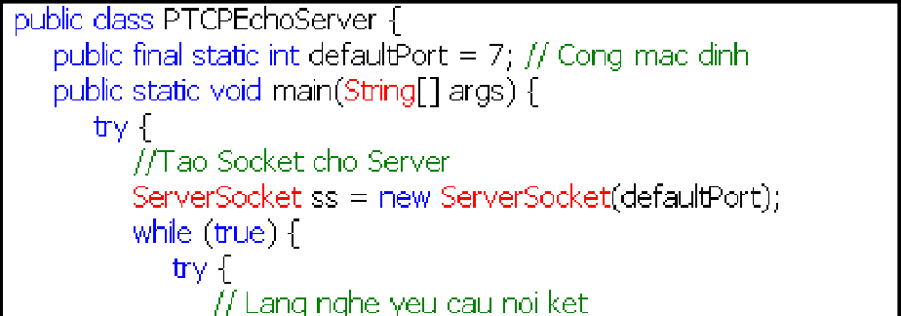
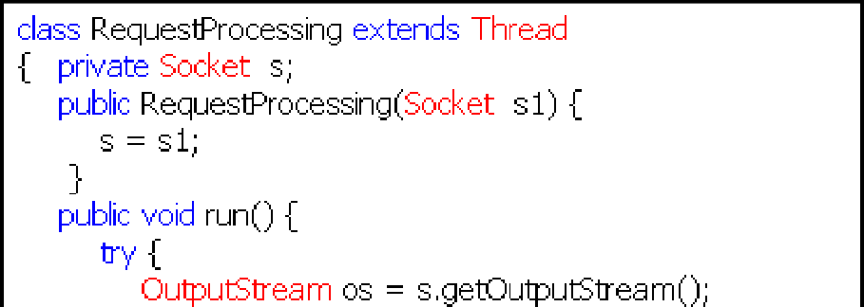
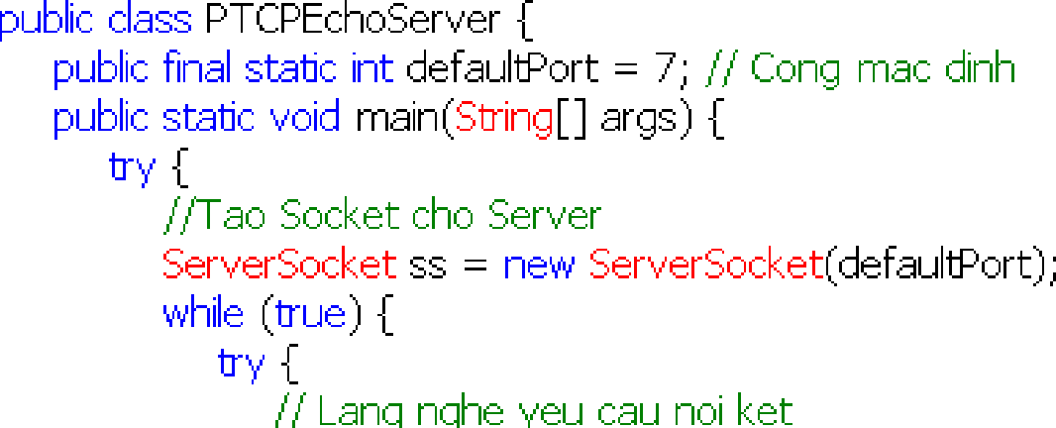
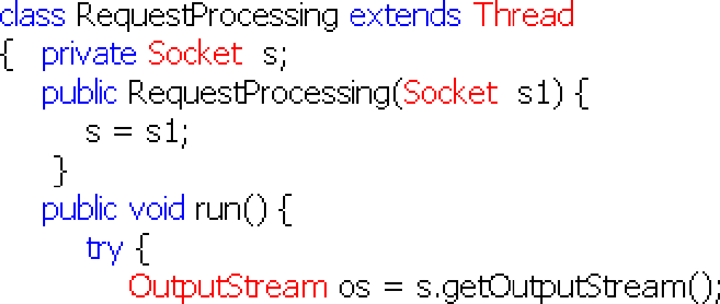
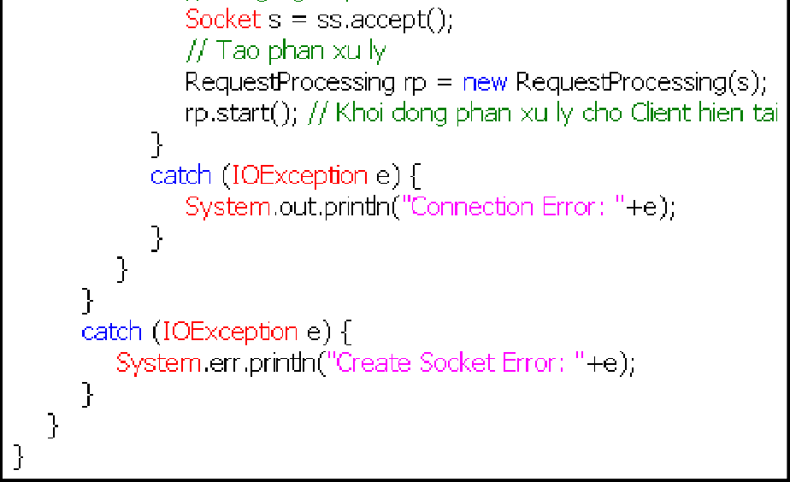
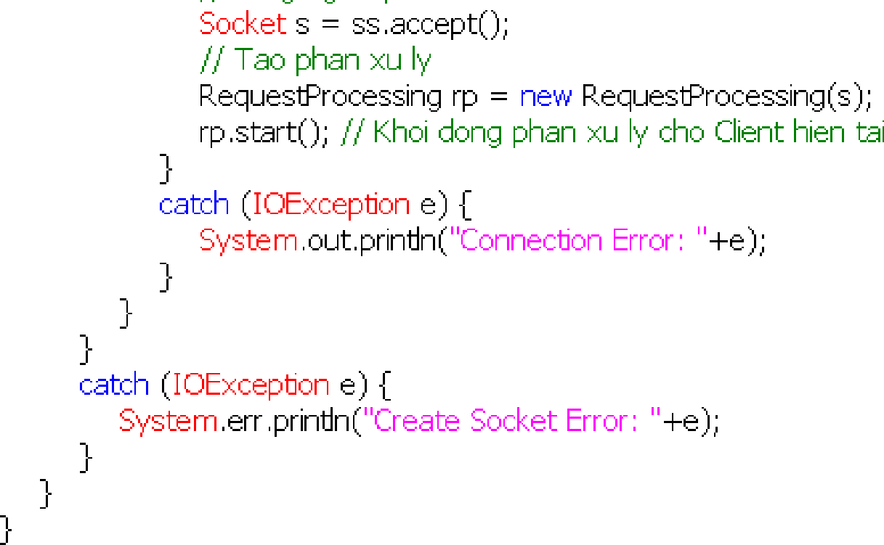
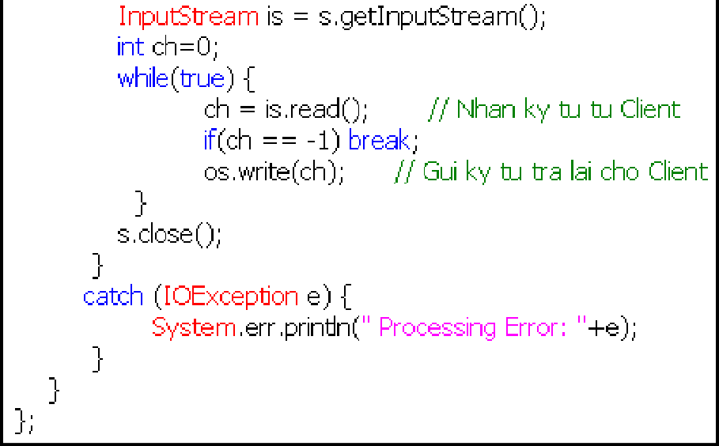
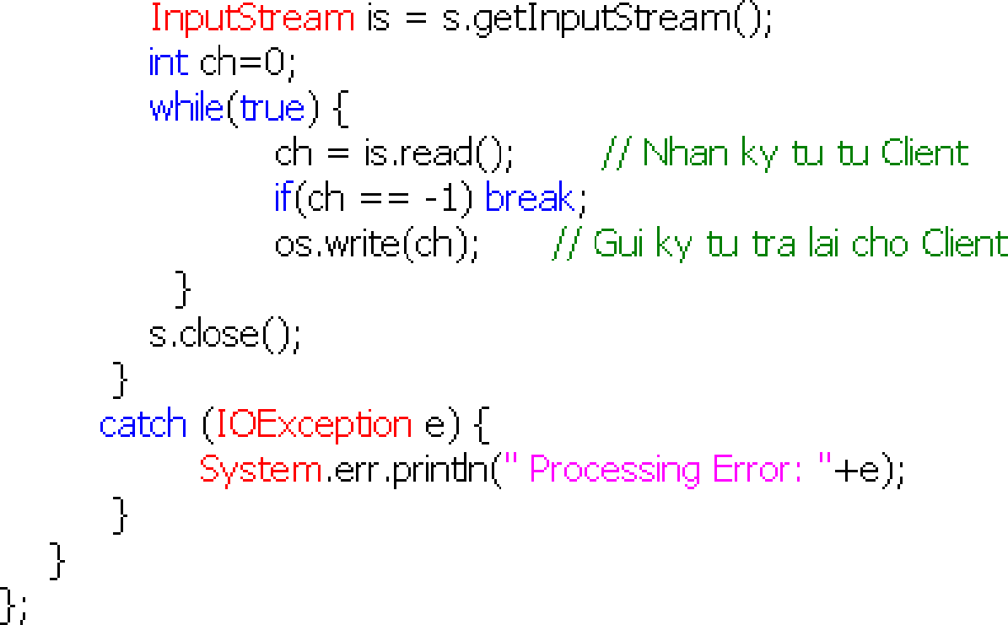
Socket ở chế độ có nối kết (TCP)
Chương trình PTCPEchoServer

Slide 26
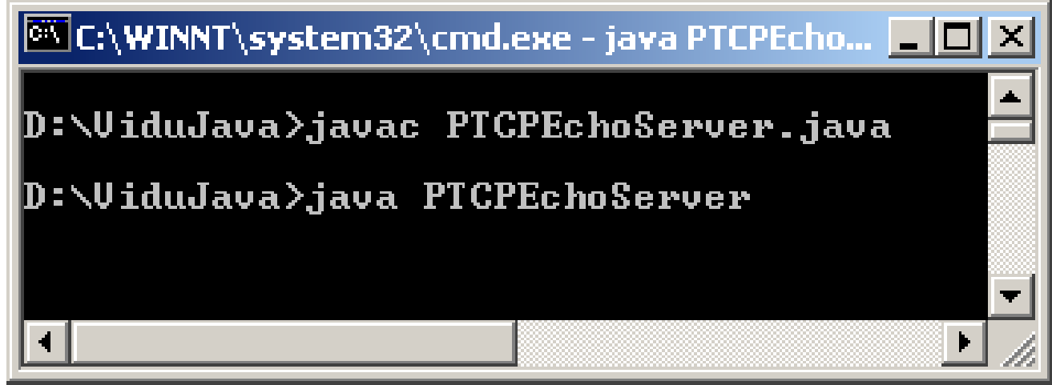
Socket ở chế độ có nối kết (TCP)
Chương trình PTCPEchoServer
Biên dịch và thực thi Server
Thực thi Client:
Mở nhiều cửa sổ khác nhau để thực thi TCPEchoClient1 Hoặc thực thi trên nhiều máy tính khác nhau.
Nhận thấy: PTCPEchoServer có khả năng phục vụ cùng lúc nhiều Client.

Slide 27
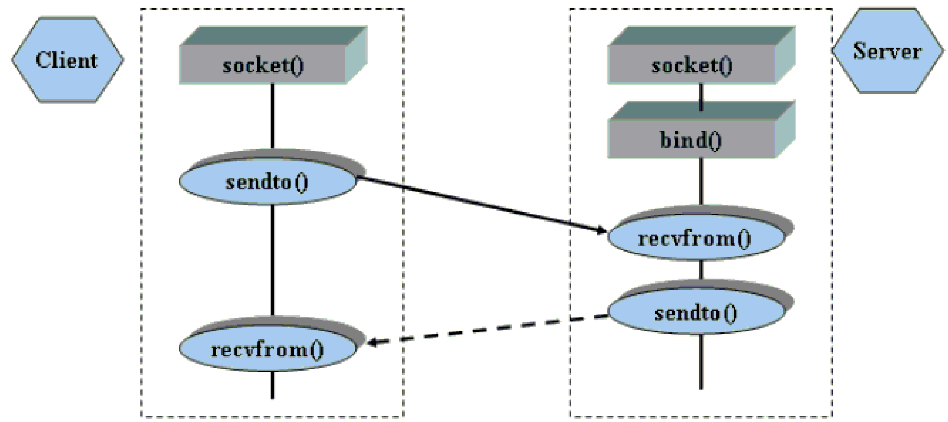
Socket ở chế độ không nối kết (UDP)

Slide 28
Socket ở chế độ không nối kết (UDP)
UDP Socket dưới Java
Thông qua các lớp trong gói java.net
Các lớp chính:
java.net.DatagramSocket: hỗ trợ xây dựng Socket dạng UDP.
java.net.DatagramPacket: gói tin dạng thư tín người dùng (User Datagram) trong giao tiếp giữa Client và Server, gồm:
Dữ liệu truyền đi (tối đa khoảng 60.000 byte).
Địa chỉ IP của quá trình gửi.
Cổng của quá trình gửi.
Địa chỉ IP của quá trình nhận.
Cổng của quá trình nhận.
Cổng của 2 ứng dụng sử dụng TCP và UDP có thể trùng nhau vì chúng thực thi trên 2 không gian khác nhau.

Slide 29
Socket ở chế độ không nối kết (UDP)
Lớp java.net.DatagramPacket
DatagramPacket (byte[] b, int n)
Tạo ra gói tin UDP chứa n bytes dữ liệu đầu tiên của mảng b.
Thường dùng cho quá trình nhận để lưu gói nhận về.
byte buff[] = new byte[60000]; // Noi chua du lieu nhan duoc
DatagramPacket inPacket = new DatagramPacket(buff, buff.length);
DatagramPacket(byte[] b, int n, InetAddress ia, int port)
Tạo ra gói tin UDP chứa dữ liệu (gồm n byte lưu trong mảng b), địa chỉ IP và cổng của máy nhận dữ liệu.
VD:
VD: try { InetAddress ad = InetAddess.getByName("www.cit.ctu.edu.vn"); int port = 19; // Cổng của socket nhận
String s = "My second UDP Packet"; // Dữ liệu gửi đi
byte[] b = s.getBytes(); // Đổi chuỗi thành mảng bytes
DatagramPacket outPacket=new DatagramPacket(b, b.length, ad, port);
}
catch (UnknownHostException e) { System.err.println(e); }

Slide 30
Socket ở chế độ không nối kết (UDP)
Lớp java.net.DatagramPacket
Lấy thông tin trong gói tin UDP:
public synchronized InetAddress getAddress()
public synchronized int
public synchronized byte[]
public synchronized int
getPort() getData() getLength()
Gán thông tin vào trong gói tin UDP:
public synchronized void setAddress(InetAddress ad)
public synchronized void setPort(int port)
public synchronized void setData(byte[] b)
public synchronized void setLength(int len)

Slide 31
Socket ở chế độ không nối kết (UDP)
Lớp java.net.DatagramSocket
DatagramSocket() throws SocketException
Tạo Socket theo chế độ không nối kết cho Client
Cổng được gán ngẫu nhiên.
DatagramSocket(int port) throws SocketException
Tạo Socket theo chế độ không nối kết cho Server
Cổng phục vụ có giá trị là port.
void send(DatagramPacket dp) throws IOException
Gửi đi gói tin dp
synchronized void receive(DatagramPacket dp) throws IOException
Chờ nhận 1 gói tin UDP.
Quá trình sẽ bị nghẽn cho đến khi có dữ liệu đến.

Slide 32
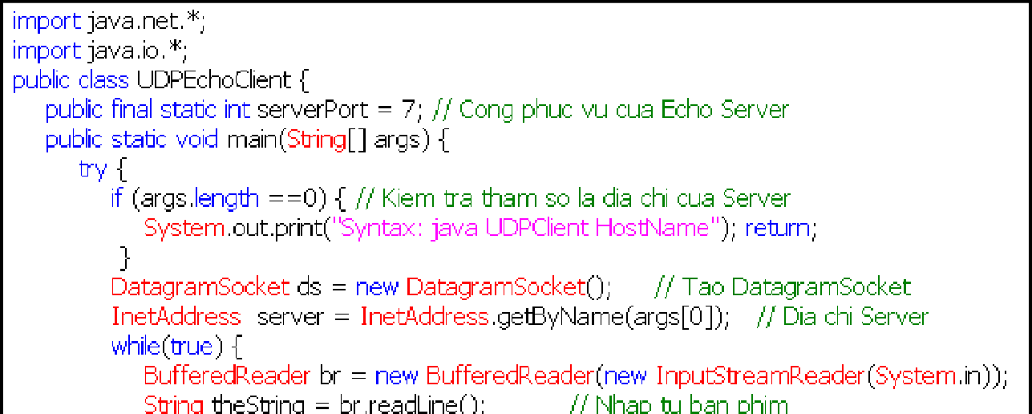
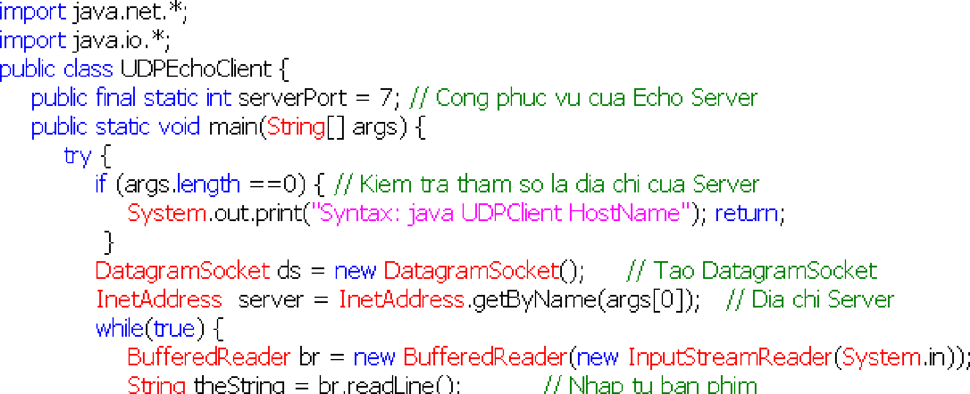
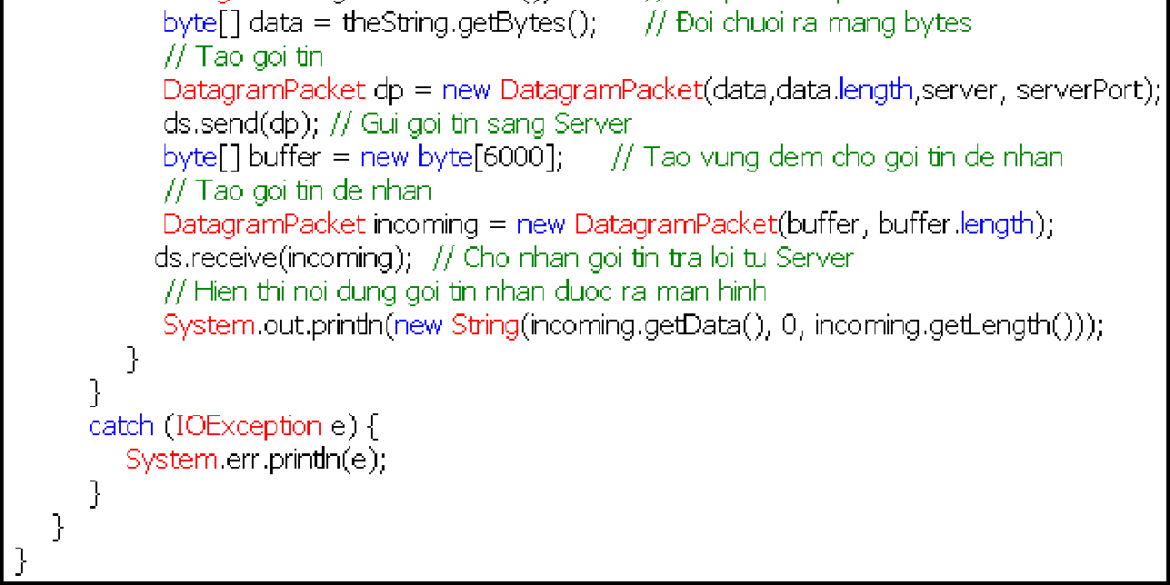
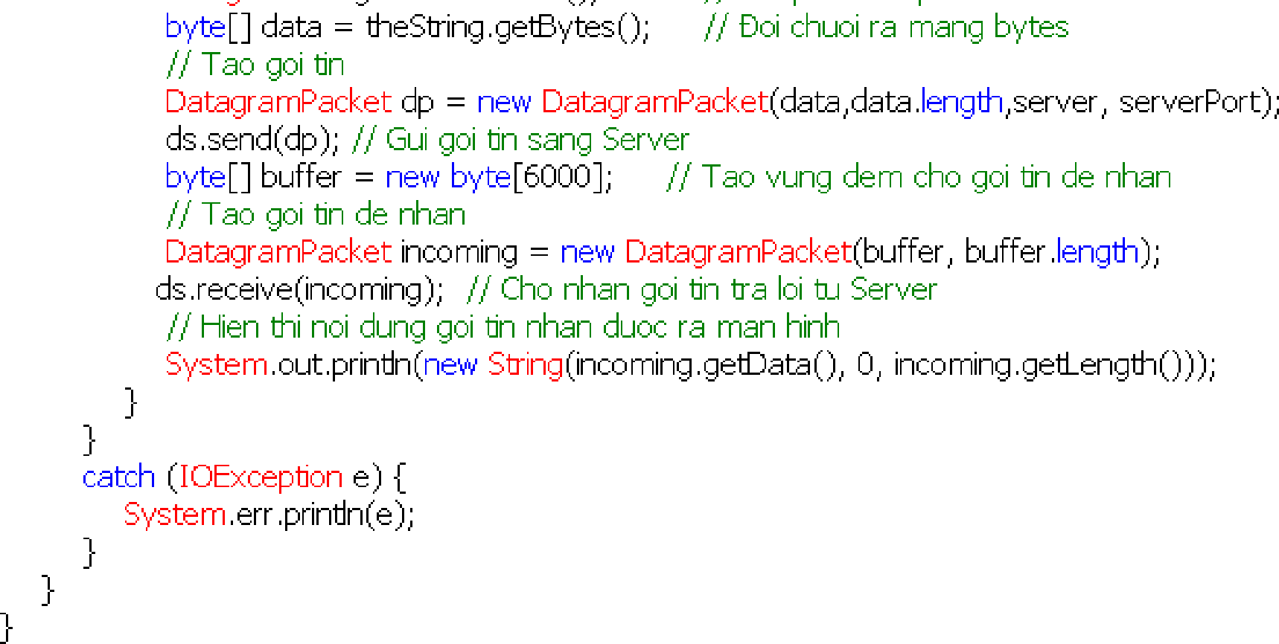
Socket ở chế độ không nối kết (UDP)
Chương trình UDPEchoClient

Slide 33
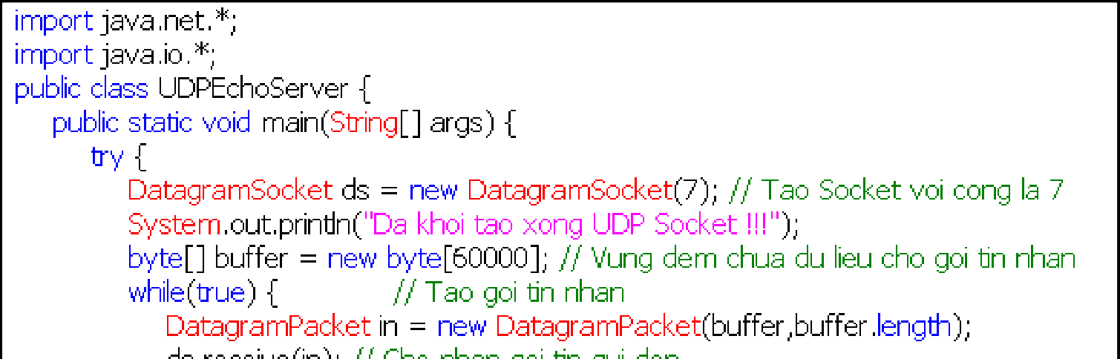
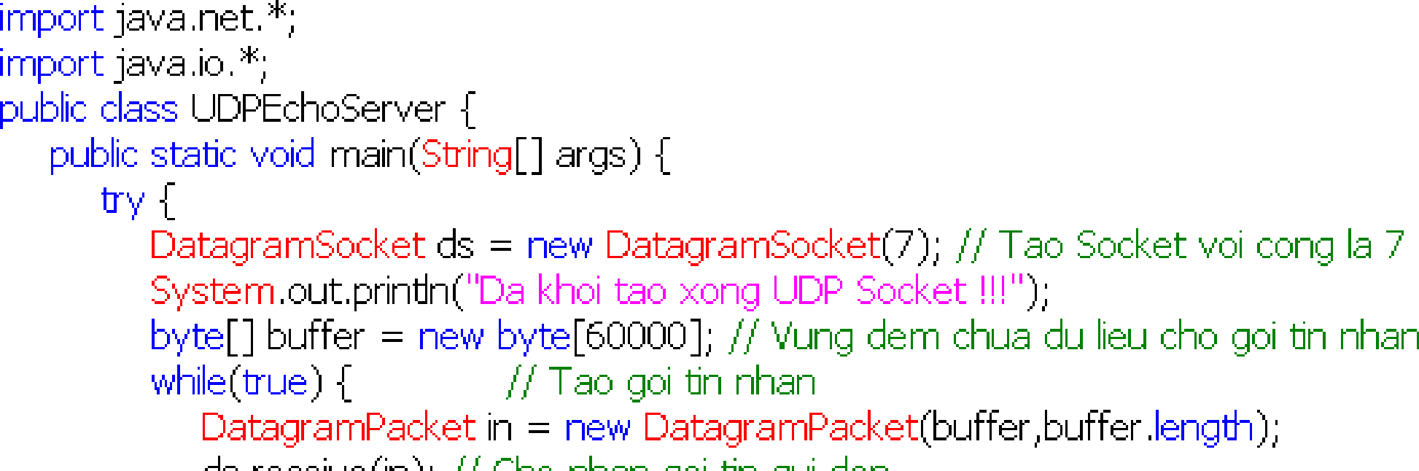
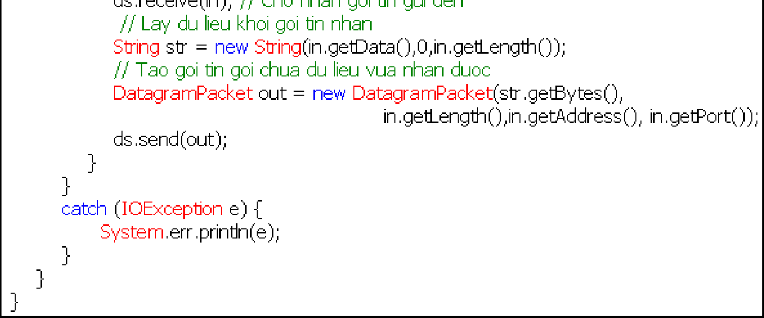
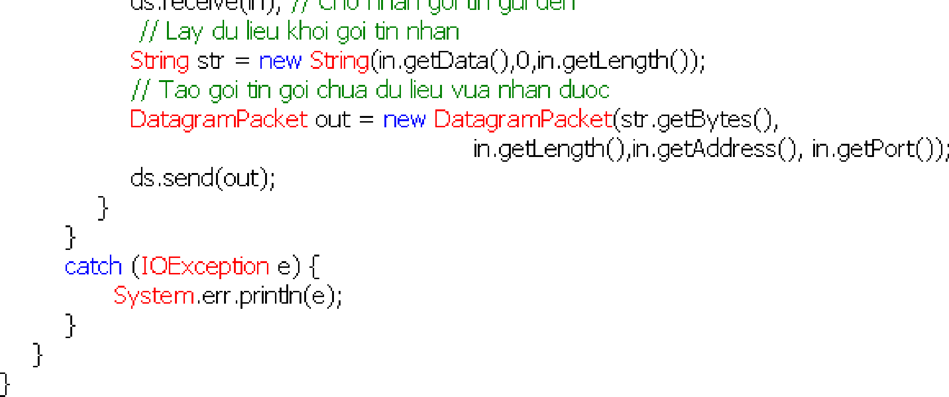
Socket ở chế độ không nối kết (UDP)
Chương trình UDPEchoServer

Slide 34
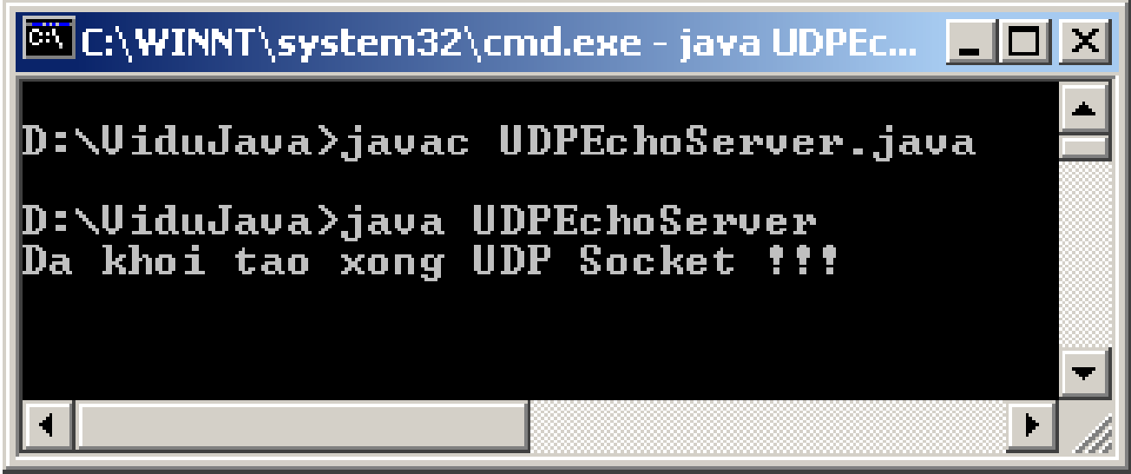
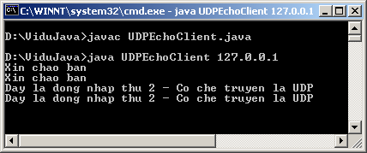
Socket ở chế độ không nối kết (UDP)
Biên dịch và thực thi
Giả sử Server đang thực thi trên máy tính ở địa chỉ 172.18.213.233, thực thi Client: java UDPEchoClient 172.18.213.233

Slide 35
Lập trình multicast
Khái niệm
Unicast: 1 máy tính gửi và chỉ 1 máy tính nhận.
Multicast: liên lạc theo nhóm
Gửi quảng bá, nhưng chỉ đến 1 nhóm các máy tính cho trước.
Thuộc địa chỉ lớp D: 224.0.0.0 - 239.255.255.255
Địa chỉ 224.0.0.1 là địa chỉ dành riêng.
Ping 224.0.0.1: tất cả các máy tính hỗ trợ multicast sẽ trả lời.
Ứng dụng của multicast:
Game nhiều người chơi
Giải thuật vạch đường (Routing Protocol)
Ứng dụng mà đối tượng cùng nhận chung 1 loại thông tin.

Slide 36
Lập trình multicast
Lập trình Multicast dùng Java
Sử dụng lớp java.net.MulticastSocket
Là 1 DatagramSocket (UDP)
Gia nhập (joining) vào 1 nhóm các máy tính multicast.
Một 1 máy tính gửi gói tin đến nhóm, các thành viên trong nhóm sẽ nhận được gói tin đó.
VD: // Gia nhập 1 nhóm multicast ở địa chỉ 228.5.6.7 InetAddress group = InetAddress.getByName("228.5.6.7"); MulticastSocket s = new MulticastSocket(6789); s.joinGroup(group);
// Thoát ra khỏi nhóm multicast
s.leaveGroup(group);

Slide 37
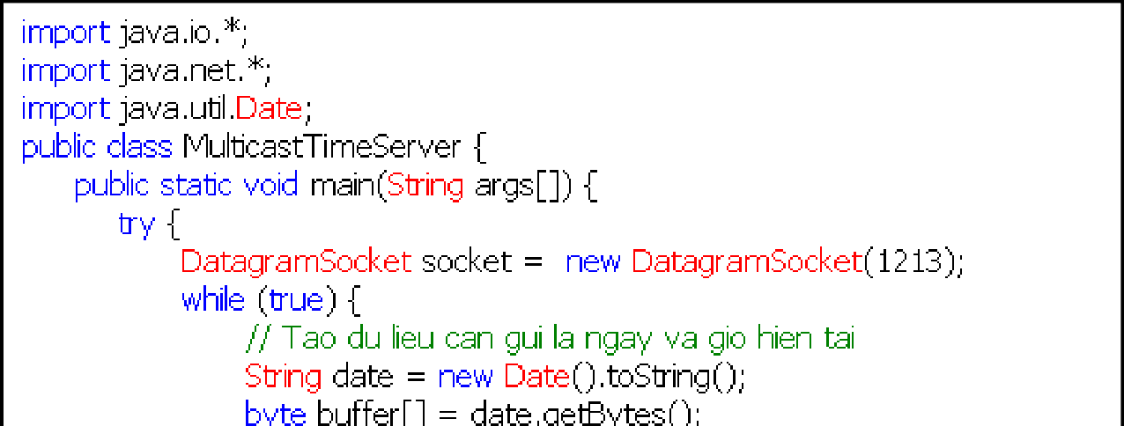
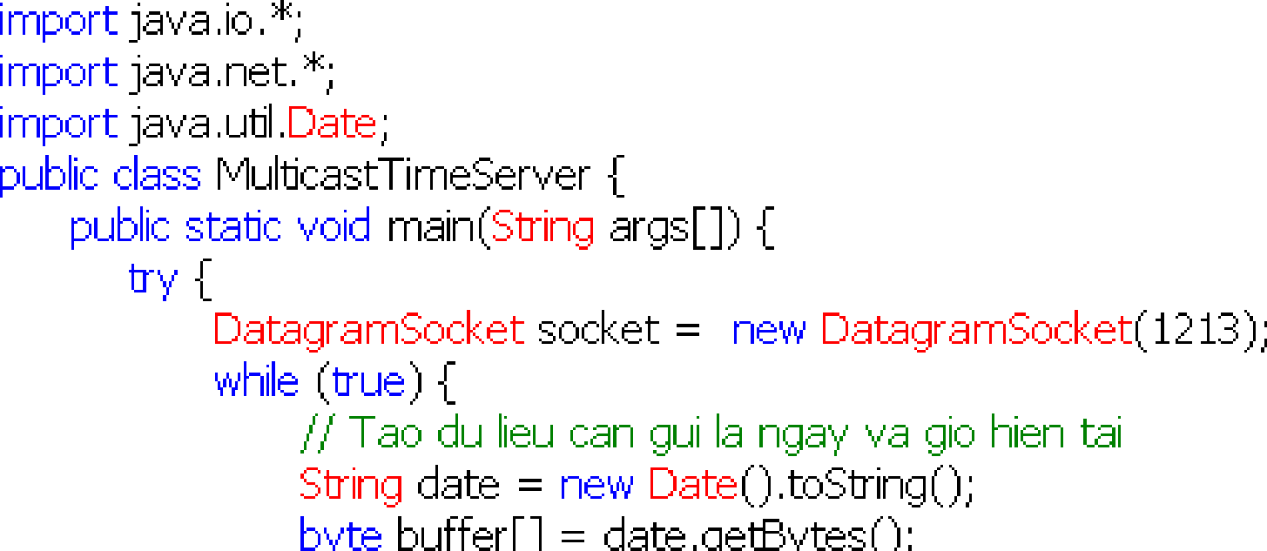
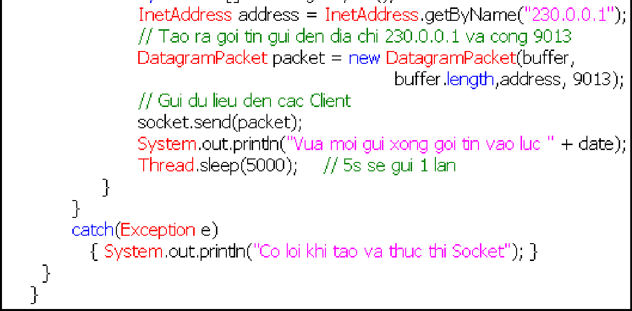
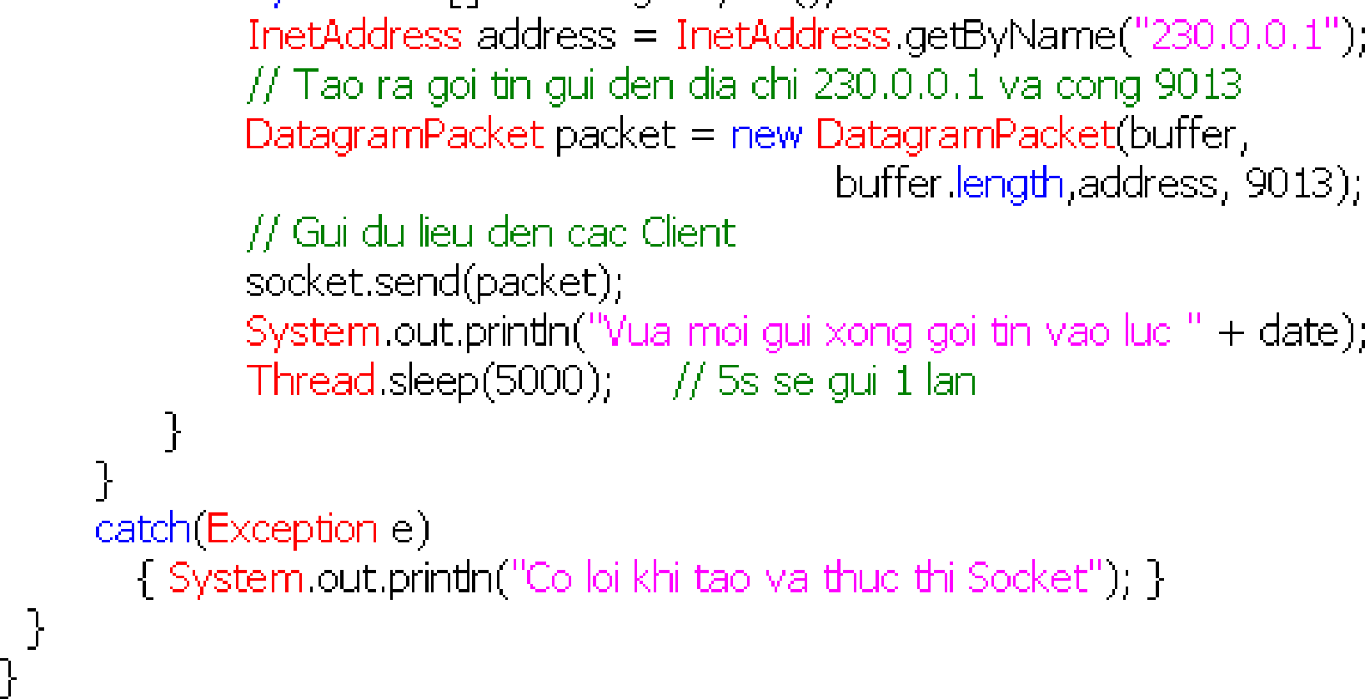
Lập trình multicast
Cài đặt 1 dịch vụ tên là Time Service phục vụ trên cổng 9013, dùng để gửi thông tin về thời gian đến nhóm khách hàng ở địa chỉ multicast là 230.0.0.1

Slide 38
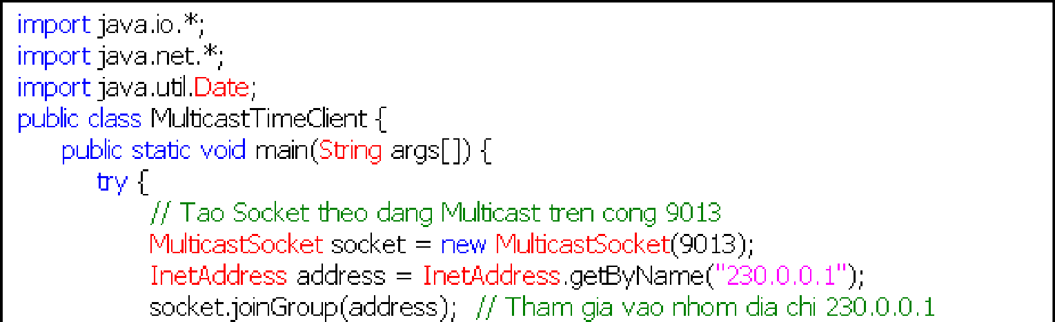



Lập trình multicast
Có thể thử nghiệm chương trình bằng cách thực thi chương trình Client đồng thời trên nhiều máy tính có địa chỉ IP khác nhau.

